Slide 1
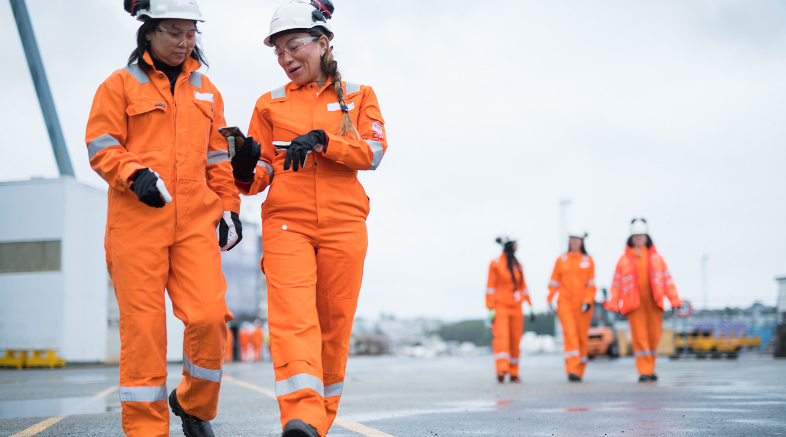

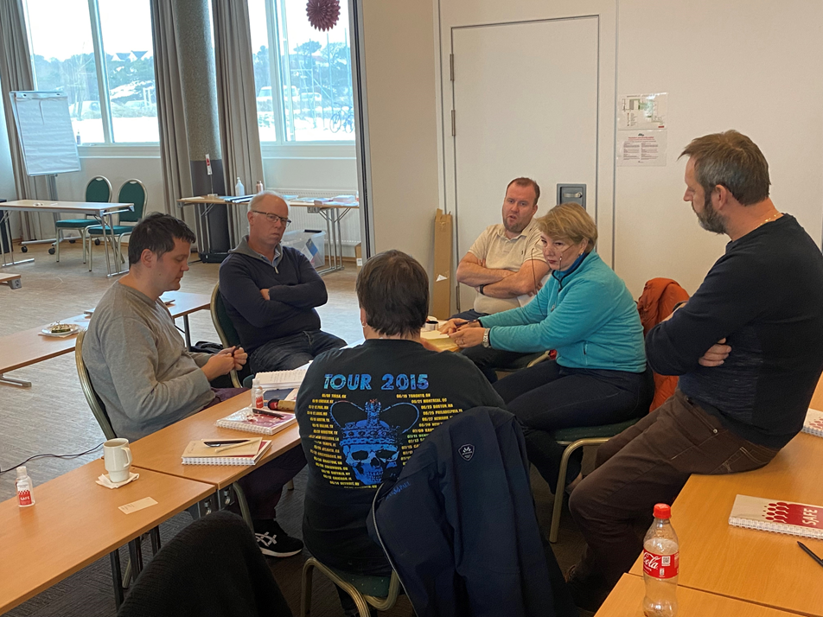
Kapasitet og kompetanse er nøkkelen til sikkerhet
HOVEDTEMA 2022

Slide 2
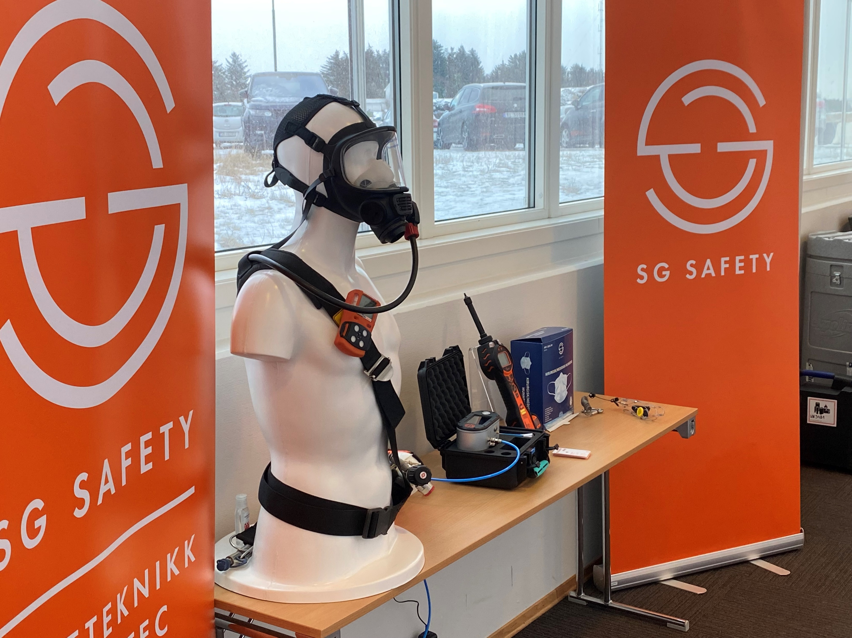
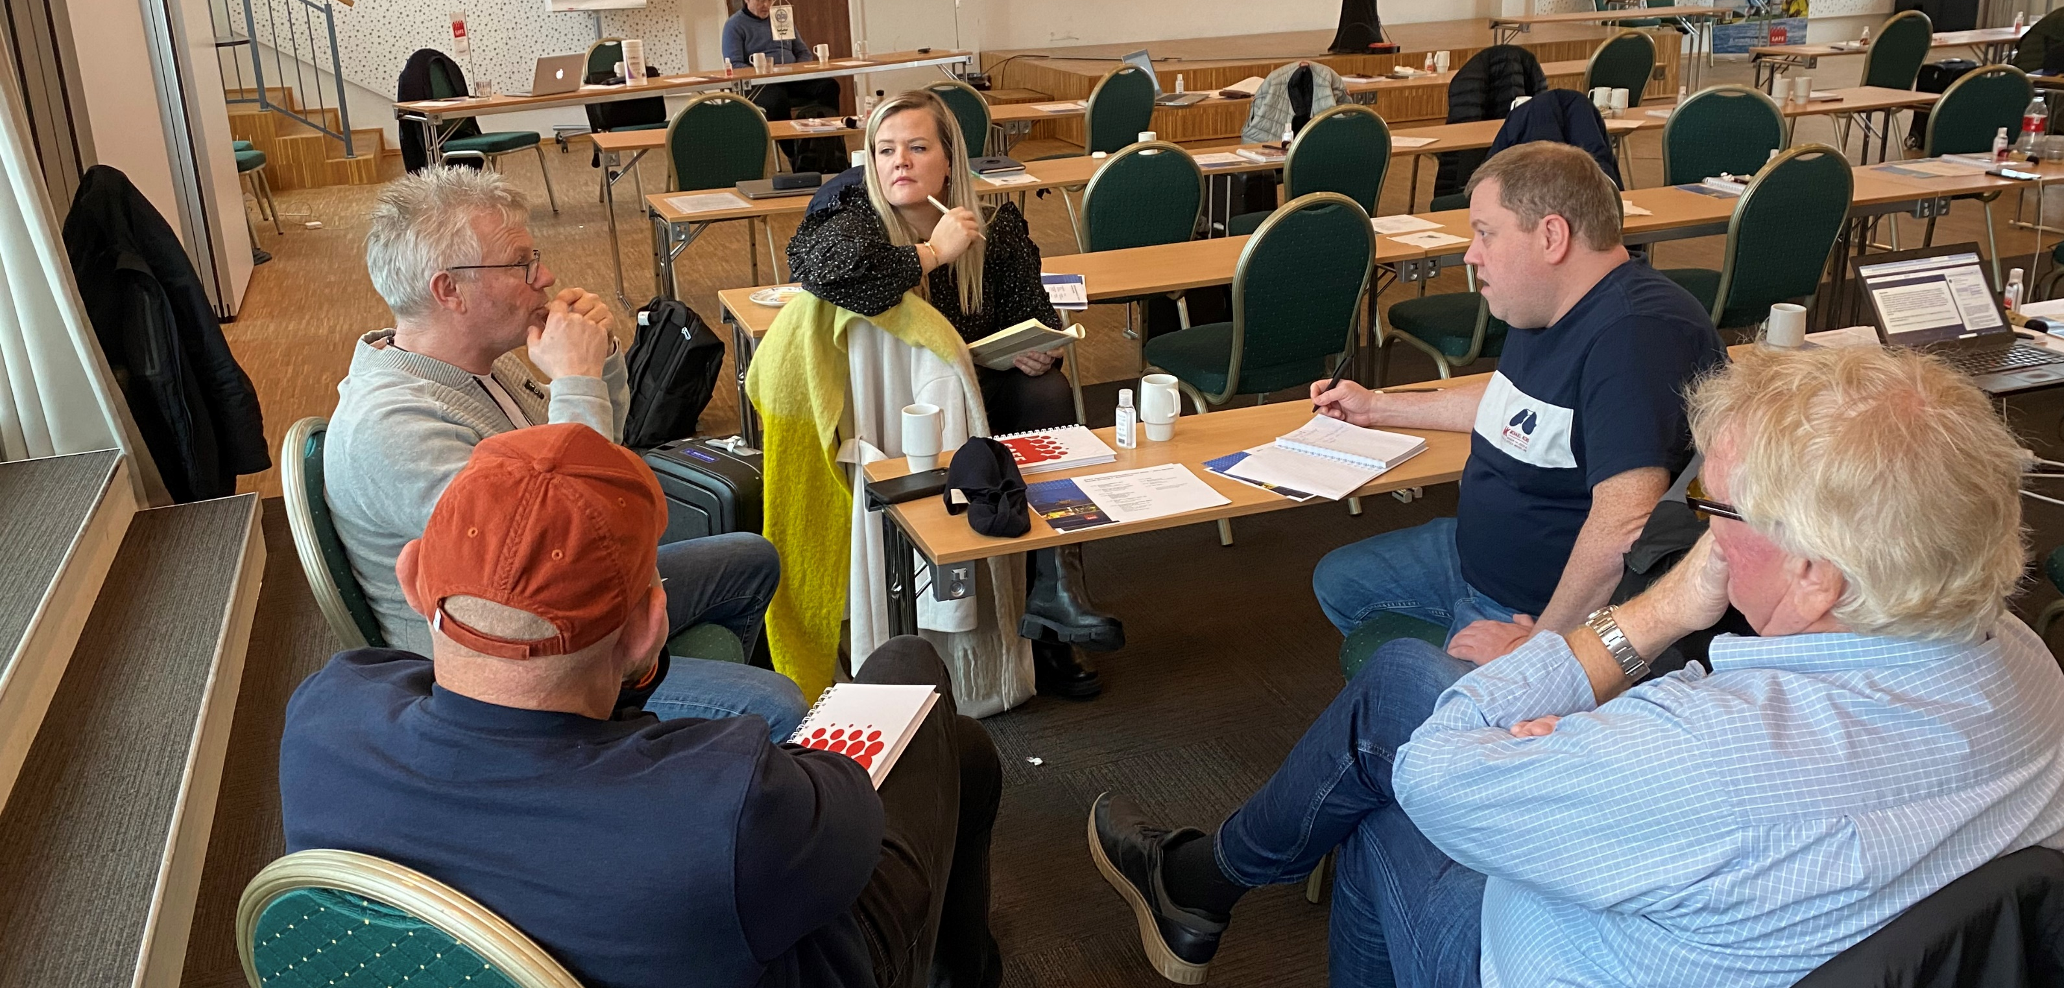
Riktig valg av verneutstyr

Slide 3
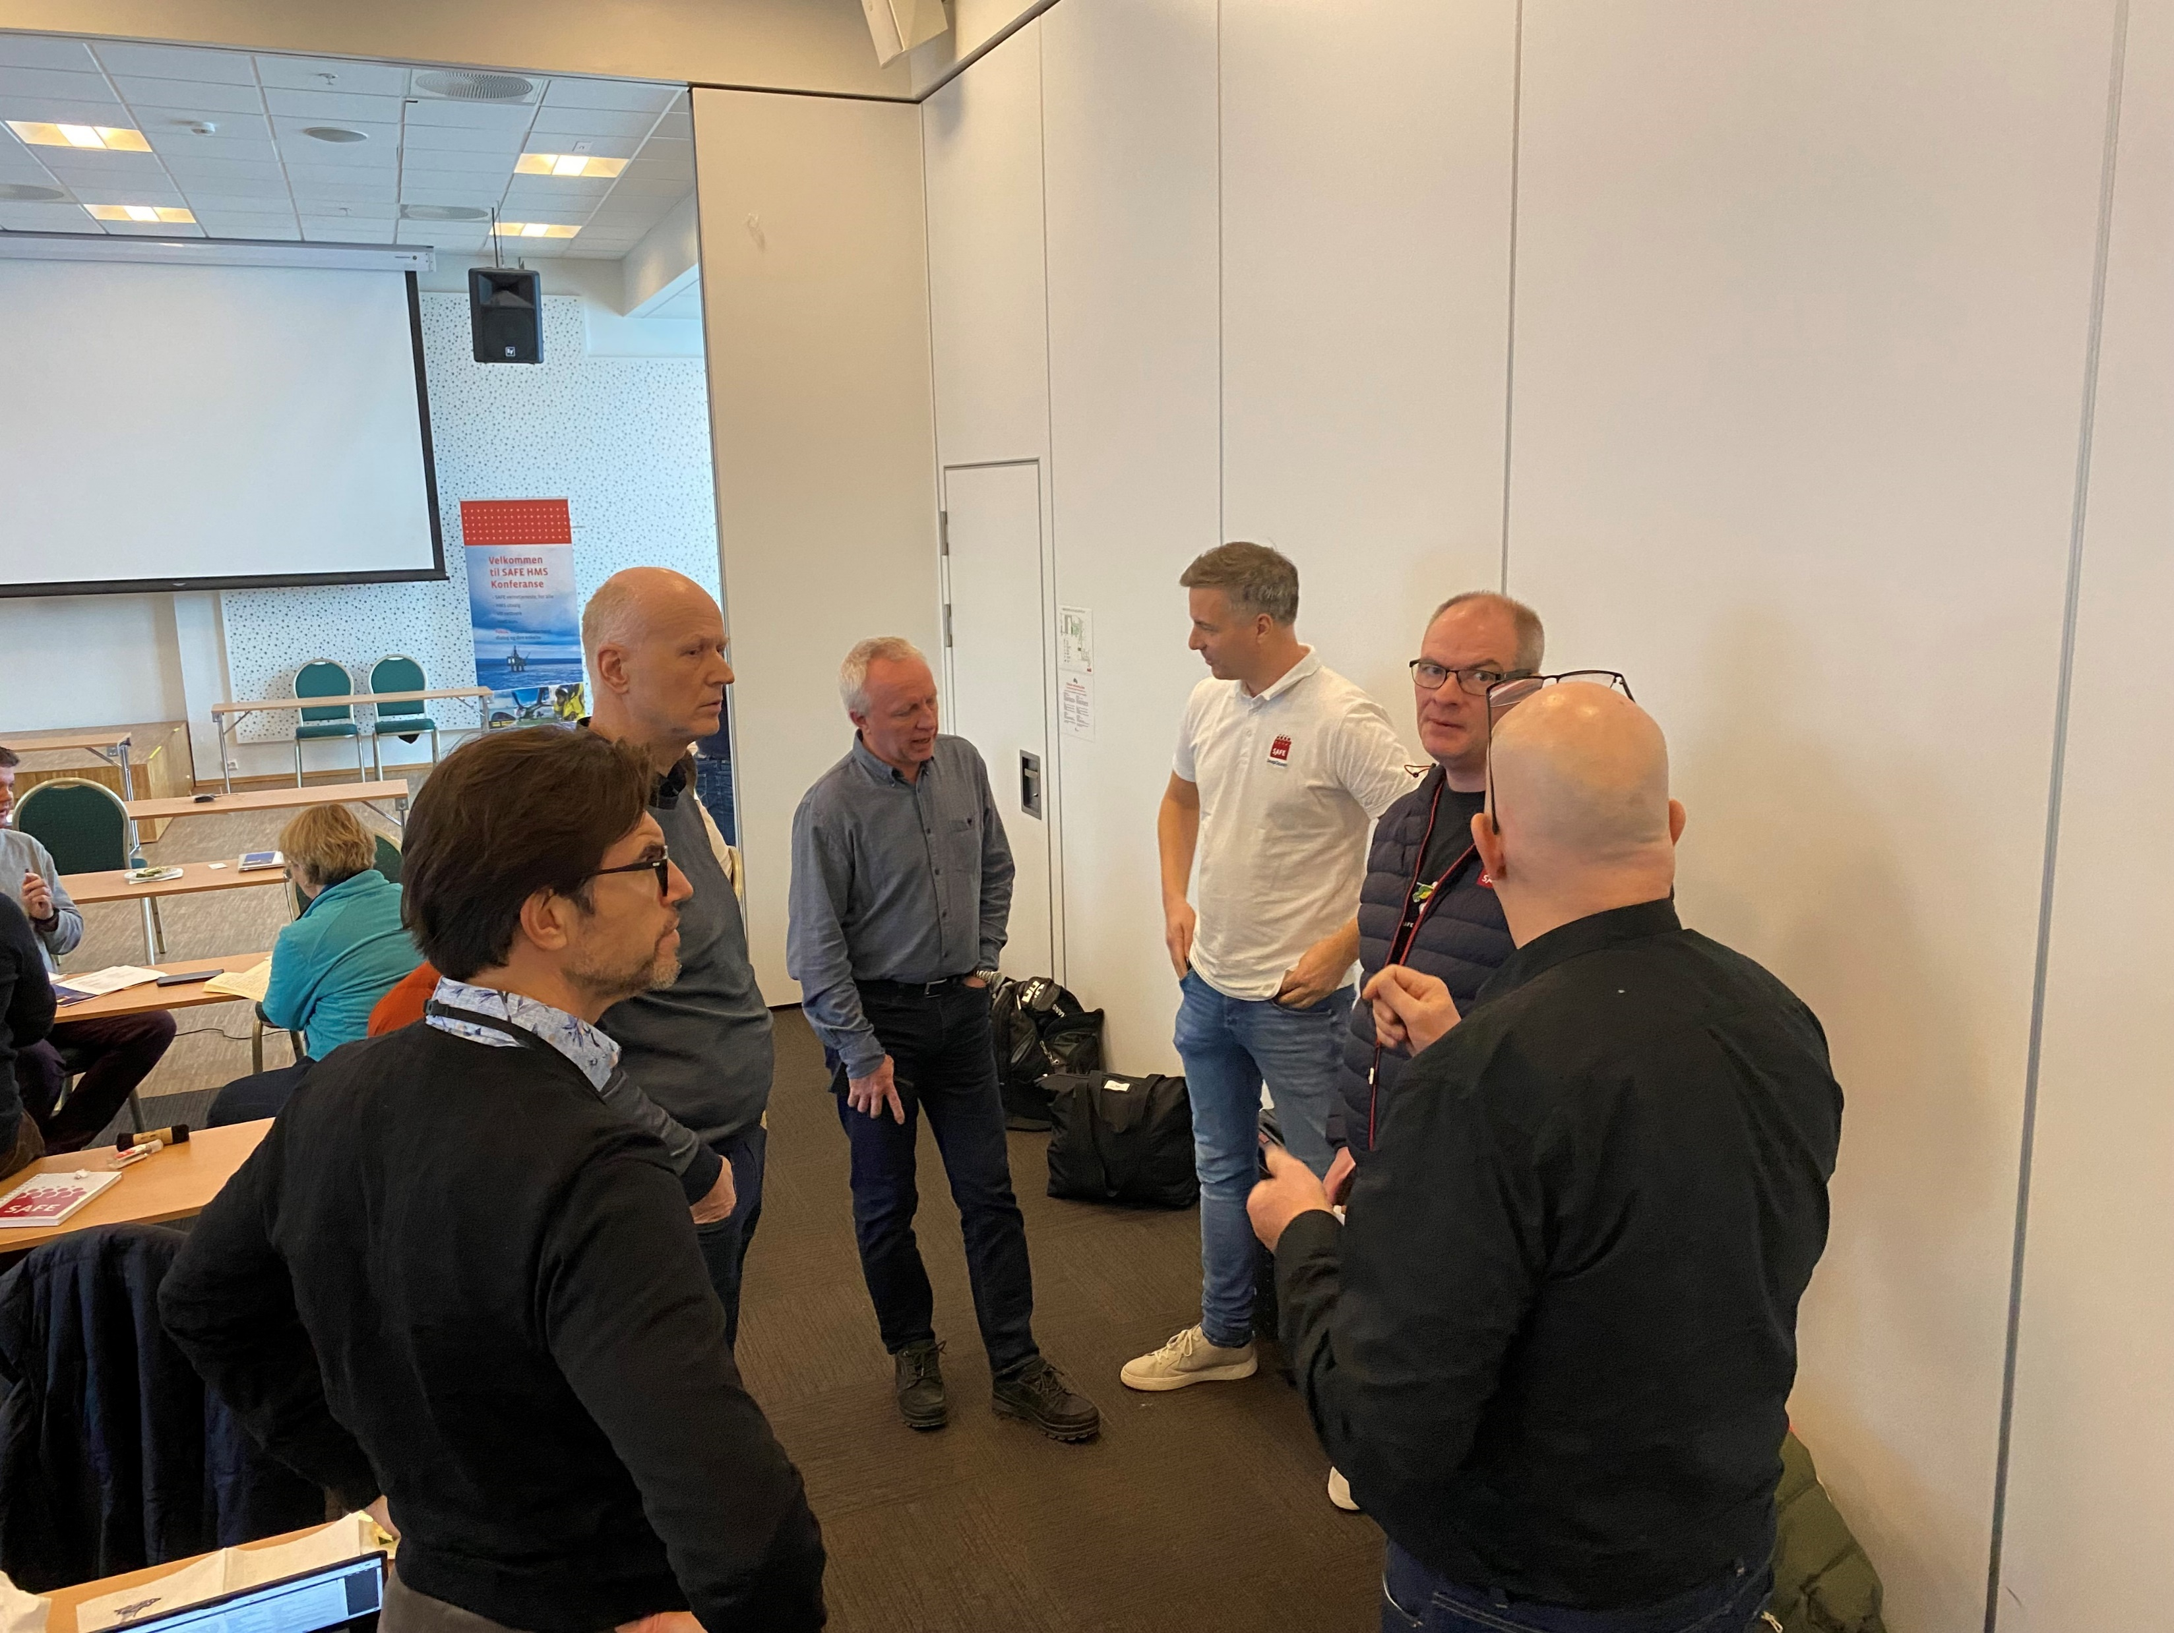

ARBEIDSMILJØ

Slide 4
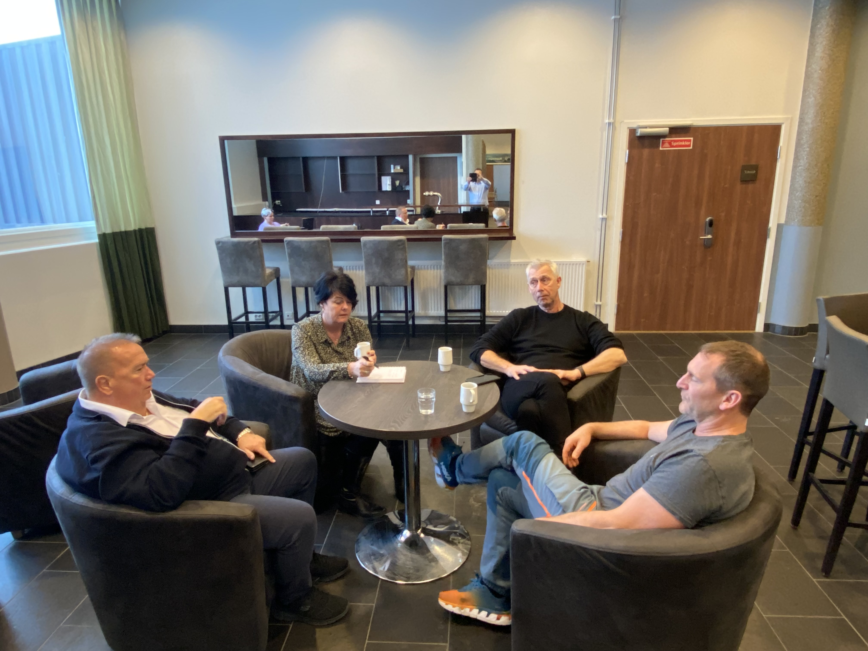
Hvordan kan vi best følge opp yrkessyke

Slide 5
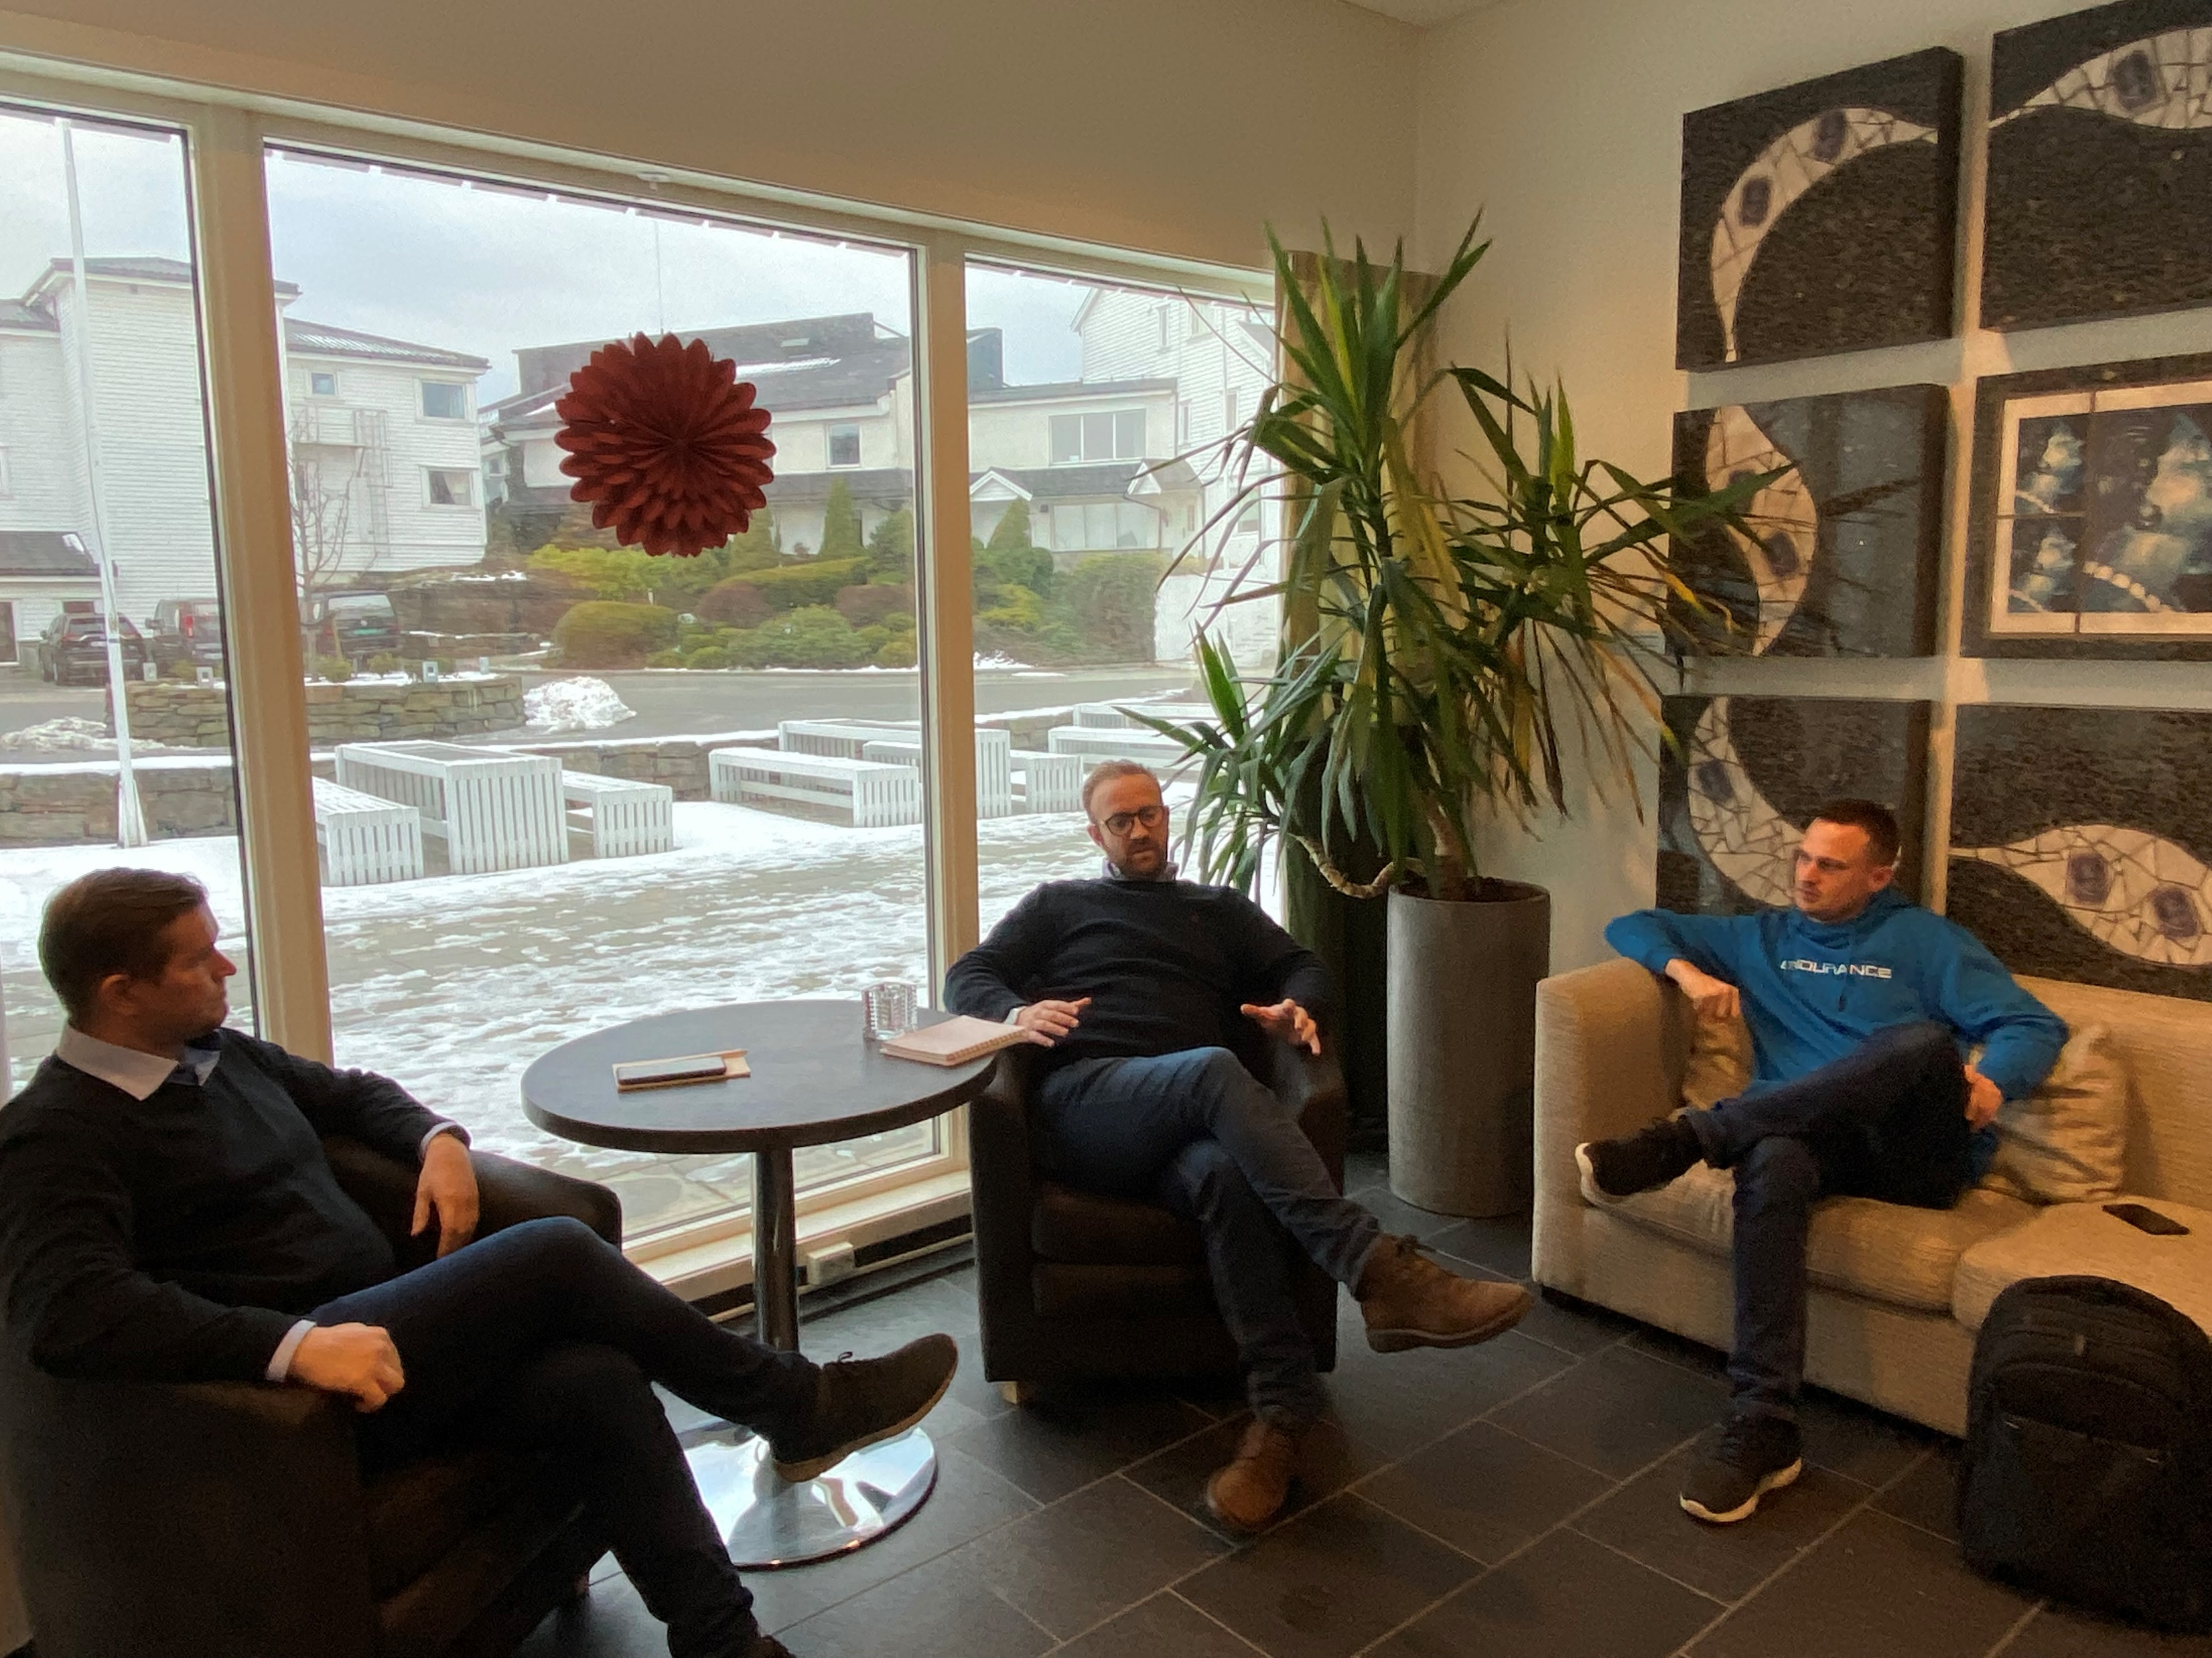
MÅLEUTSTYR

Slide 6
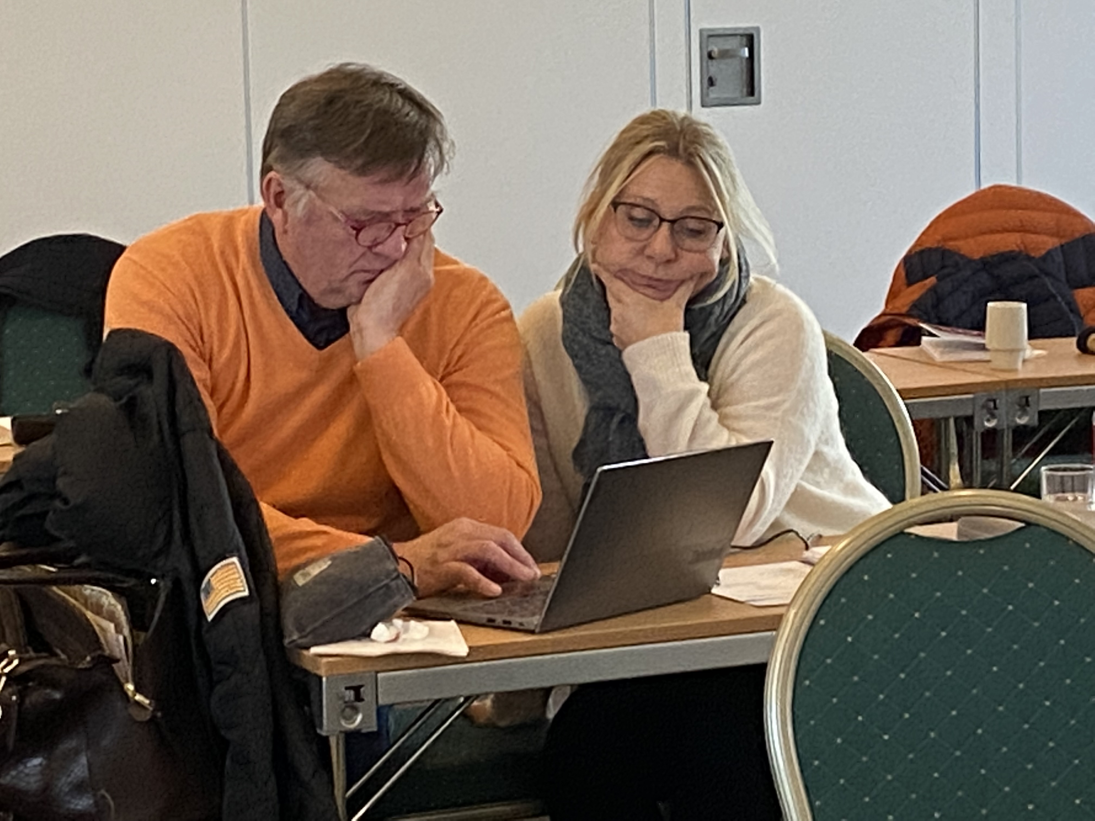
Ukjent tema, men gode løsninger ☺

